Slide 1

Memento
Padrões de Projeto Comportamental III
Prof. Me Jefferson Passerini

Slide 2
Padrões de Projetos Comportamental – Memento
O padrão Memento permite capturar e externalizar um estado interno de um objeto sem violar o encapsulamento, deste modo, o objeto pode ser restaurado no futuro para este estado capturado.

Slide 3
Padrões de Projetos Comportamental – Memento
Aplicabilidade (Quando utilizar?)
Quando uma captura instantânea (screenshot), total ou parcial, do estado de um objeto deve ser salva para que no futuro tal objeto possa ser restaurado para este estado salvo.
Quando se deseja evitar uma interface direta para obtenção do estado atual do objeto, de modo que ela exponha os detalhes de sua implementação e quebre o encapsulamento.

Slide 4
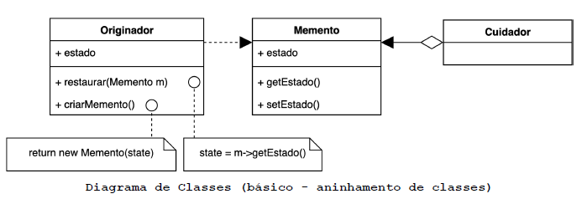
Padrões de Projetos Comportamental – Memento
Componentes
Memento:
O Memento armazena o estado interno do objeto Originador. Ele pode armazenar muito ou pouco do estado interno do Originador, isso varia conforme as necessidades e critérios do Originador.
Protege seu estado contra acessos feitos por objetos que não sejam o objeto Originador. O Memento têm efetivamente duas interfaces. O Cuidador vê uma interface mínima do Memento. Ele só pode passar o Memento para outros objetos. O Originador, por outro lado, vê uma interface ampla, que permite acessar todos os dados necessários para restaurar seu estado anterior. Idealmente, somente o Originador que produziu o Memento teria permissão para acessar o estado interno dele.
É uma prática comum fazer o Memento imutável passando todos os dados por meio do construtor.

Slide 5
Padrões de Projetos Comportamental – Memento
Componentes
Originador: Cria um Memento que contém um screenshot de seu estado interno atual. Utiliza o Memento para restaurar seu estado interno.
Cuidador: É responsável pela custódia do Memento, ele nunca consulta ou manipula o conteúdo interno de um Memento. O Cuidador pode também manter registros do histórico do Originador armazenando os Mementos em um pilha e os recuperando de maneira apropriada para restaurar o Originador.

Slide 6
Padrões de Projetos Comportamental – Memento
Motivação (Por que utilizar?)
Às vezes é necessário registrar o estado interno de um objeto. Isso é necessário ao implementar pontos de verificação (checkpoints) que possibilitam operações de retroceder (conhecidas pelo atalho de teclado Ctrl + Z) e operações para recuperação de erros ocorridos após a criação do checkpoint.
Tais informações devem ser armazenadas em algum lugar, de modo que seja possível restaurar objetos aos seus estados prévios.
Em programação orientada a objetos é muito comum a criação de atributos privados, que são inacessíveis de fora do objeto, isso impossibilita que tais atributos sejam salvos externamente, e os expor violaria o encapsulamento, uma vez que tal exposição pode comprometer a confiabilidade e a extensibilidade da classe em questão.
A situação descrita acima poderia ser resolvida com o padrão Memento. Um Memento é um objeto que armazena um checkpoint do estado de um objeto, este objeto é chamado de Originador. Sempre que for necessário restaurar o estado interno de um Originador um Memento será utilizado para isso. Podemos dizer que um Memento é uma recordação do estado de um objeto originador no passado.

Slide 7
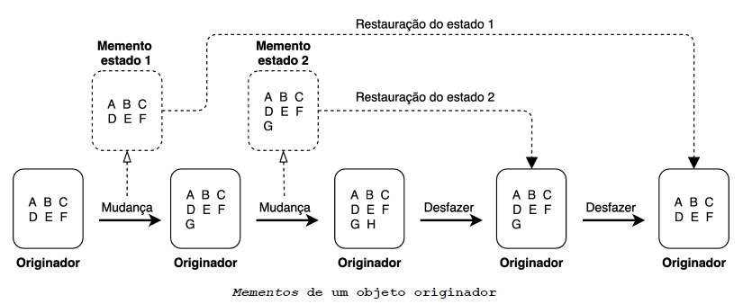
Padrões de Projetos Comportamental – Memento
Motivação (Por que utilizar?)
Na imagem podemos identificar que cada mudança no objeto Originador gera um Memento que poderá ser utilizado no futuro para restaurar o estado do Originador.

Slide 8
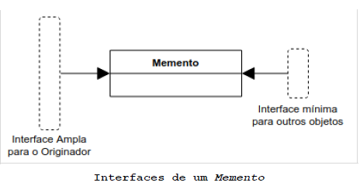
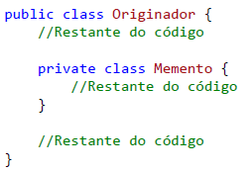
Padrões de Projetos Comportamental – Memento
Motivação (Por que utilizar?)
A implementação de um Memento exige duas interfaces: Uma ampla, para os Originadores, e uma mínima, para outros objetos.
A implementação clássica baseada em classes aninhadas requer a utilização de classes ninhadas, ou seja, classes dentro de classes. Tal recurso está disponível em linguagens de programação mais populares do mercado, tais como Java, C++ ou C#.
Isso permite que o Originador acesse os campos e métodos da classe Memento, mesmo que eles tenham sido declarados privados, ou seja, possui uma interface ampla de acesso ao Memento. Já a classe Cuidador, que aqui representa qualquer classe externa, tem um acesso muito limitado ao Memento (Interface mínima). Deste modo a classe Cuidador pode armazenar os Mementos, mas não pode alterar seus estados.

Slide 9
Padrões de Projetos Comportamental – Memento
Motivação (Por que utilizar?)
A abordagem clássica não é a mais adequada para esse design pattern pois não garante que os objetos não tenham acesso aos recursos do memento criado pelo originador.
Existem duas maneiras de implementar o Memento:
  Implementação baseada em uma interface intermediária
  Implementação com encapsulamento mais restritivo

Slide 10
Padrões de Projetos Comportamental – Memento
Motivação (Por que utilizar?)
Iremos escrever os códigos para duas formas diferentes de implementação do padrão Memento que serão descritas a seguir. Considere que precisamos manter salvas as modificações feitas em uma caixa de texto.
Tal caixa de texto possui os seguintes atributos:
  x: Posição no eixo vertical de um plano bidimensional;
  y: Posição no eixo horizontal de um plano bidimensional;
  text: Texto da caixa de texto;
  fontFamily: Fonte utilizada no texto;
  fontSize: Tamanho da fonte do texto;
  textAlign: Alinhamento do texto;
  fontWeight: Indica se o texto deve estar em negrito ou não.

Slide 11
Memento
Baseada em uma interface intermediária
Padrões de Projeto Comportamental III
Prof. Me Jefferson Passerini

Slide 12
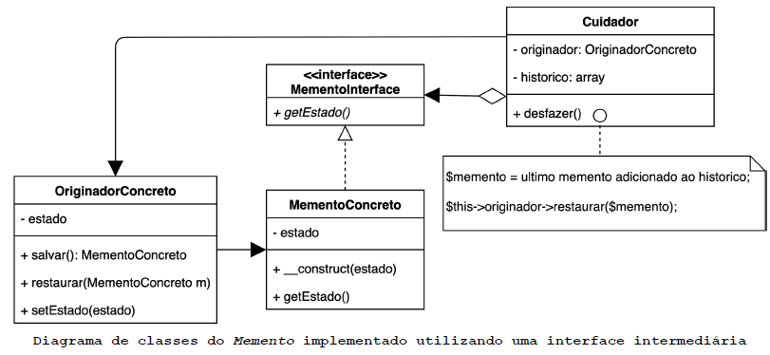
Padrões de Projetos Comportamental – Memento
Implementação baseada em interface intermediária
Implementação baseada em uma interface intermediária: Algumas linguagens de programação também muito populares como PHP ou Javascript não possuem suporte a classes aninhadas. Na ausência de tal recurso, pode se estabelecer uma convenção para que Cuidadores ou qualquer outra classe externa utilizem uma interface intermediária que limita o acesso ao Memento.
Abaixo o modelo geral.

Slide 13
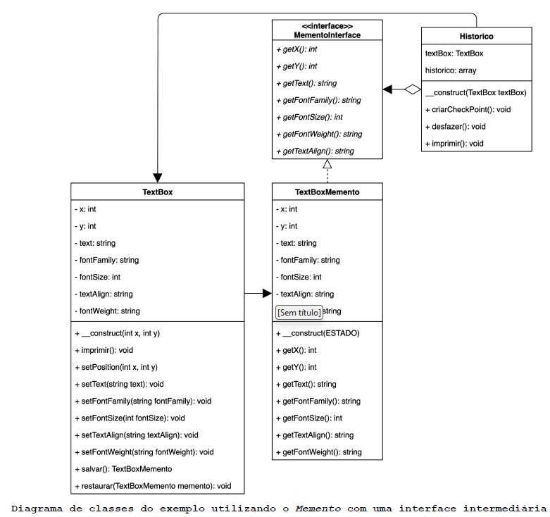
Padrões de Projetos Comportamental – Memento
Implementação baseada em interface intermediária
Nesta implementação não existem classes aninhadas.
A classe OriginadorConcreto consome uma interface ampla fornecida pela classe MementoConcreto enquanto a classe Cuidador, que aqui representa qualquer classe externa, tem um acesso muito limitado ao MementoConcreto (Interface mínima) que se dá pela interface MementoInterface.
Repare que a classe OriginadorConcreto possui o método restaurar() que restaura o estado do objeto originador a partir de um objeto do tipo MementoInterface, por essemotivo, a classe Cuidador precisa de uma referência ao objeto de OriginadorConcreto para ser capaz de restaurá-lo.

Slide 14
Padrões de Projetos Comportamental – Memento
Implementação baseada em interface intermediária
A utilização de uma interface intermediária é uma convenção, portanto, não há garantias que uma classe externa não possa acessar o MementoConcreto (TextBoxMemento) diretamente ignorando a interface intermediária.
Repare que nessa forma de implementação o Cuidador (Historico) depende de um OriginadorConcreto (TextBox), deste modo um mesmo Cuidador não é capaz de gerenciar os estados de mais de um OriginadorConcreto.
Também é importante citar que dependendo da forma que um MementoConcreto for implementado, pode ser que o Cuidador seja capaz de acessar ou até mesmo modificar a classe OriginadorConcreto através dos métodos definidos pela interface MementoInterface. Para fechar essa brecha podemos restringir ainda mais o encapsulamento criando mais uma interface, agora para a classe Originador.

Slide 15
Memento com encapsulamento mais restritivo –
Implementação C#
Padrões de Projeto Comportamental III
Prof. Me Jefferson Passerini

Slide 16
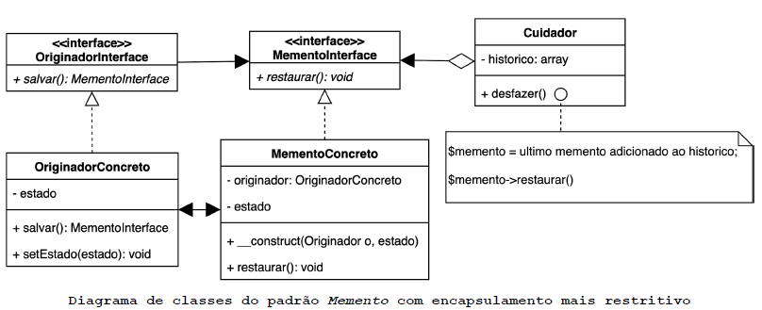
Padrões de Projetos Comportamental – Memento
Implementação com encapsulamento mais restritivo
Implementação com encapsulamento mais restritivo: Nesse tipo de implementação o Cuidador deixa de ser dependente do OriginadorConcreto. Antes tal dependência era necessária, pois o método restaurar() de OriginadorConcreto era utilizado pelo método desfazer() do Cuidador.
Veja no diagrama a seguir que agora cada MementoConcreto mantém referência ao objeto OriginadorConcreto que o gerou, assim, o método restaurar() sai do OriginadorConcreto e vai para o MementoConcreto(TextBoxMemento). As informações necessárias (estados) já estarão disponíveis dentro do MementoConcreto e ele sabe qual objeto deve ser restaurado, isso dispensa a necessidade dos métodos de recuperação de estados na interface MementoInterface, antes representados por getEstado().

Slide 17
Padrões de Projetos Comportamental – Memento
Implementação com encapsulamento mais restritivo
De forma resumida, cada objeto MementoConcreto tem dentro dele o estado salvo do OriginadorConcreto, e é capaz de restaurar tal estado no objeto OriginadorConcreto pois ele o conhece.

Slide 18
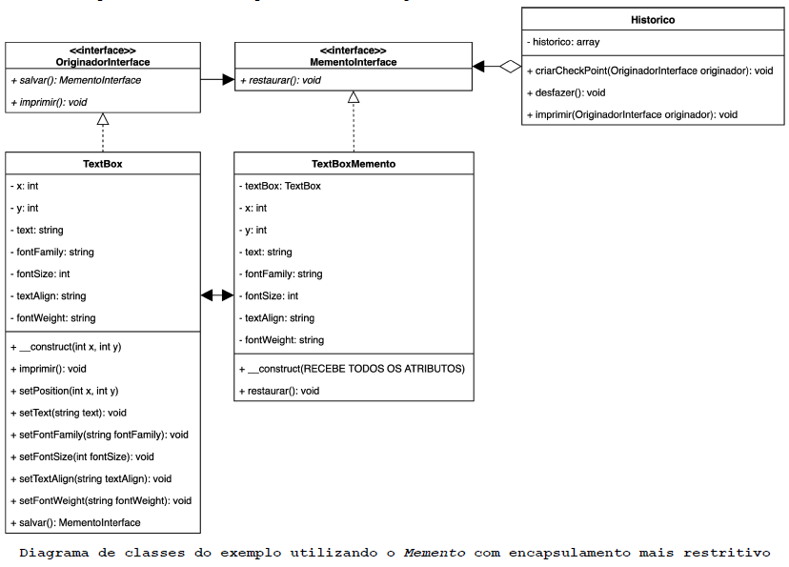
Padrões de Projetos Comportamental – Memento
Implementação com encapsulamento mais restritivo
Trazendo o diagrama padrão da implementação para o exemplo proposto na aula.

Slide 19
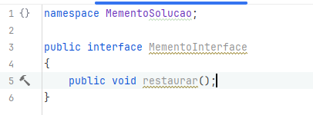
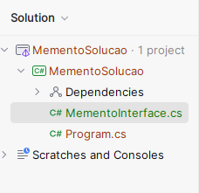
Padrões de Projetos Comportamental – Memento
Implementação com encapsulamento mais restritivo
Crie seu projeto MementoSolucao e implemente a interface: MementoInterface.

Slide 20
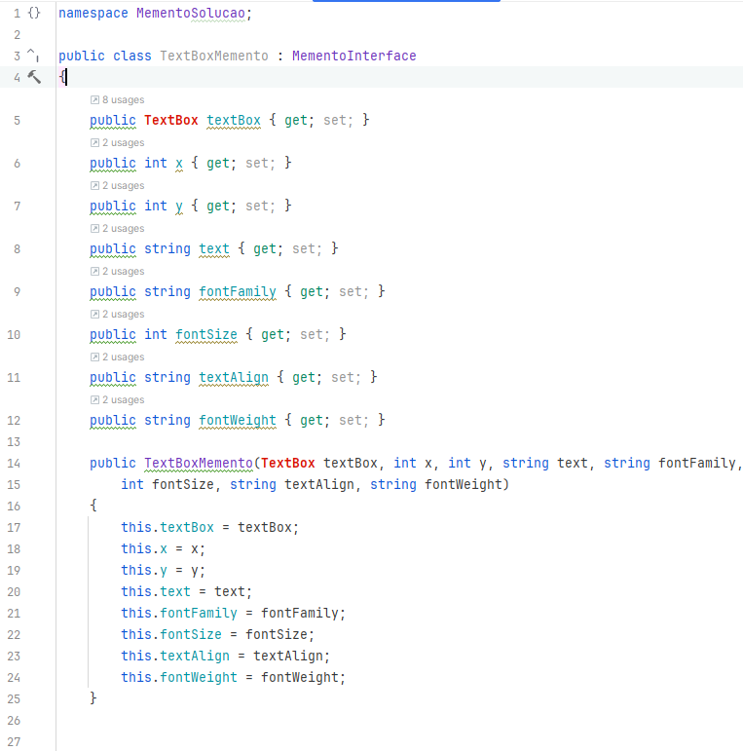
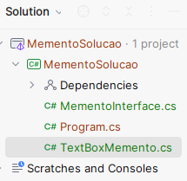
Padrões de Projetos Comportamental – Memento
Implementação com encapsulamento mais restritivo
Implemente a classe TextBoxMemento que implementa a interface MementoInterface.
Observe que a classe TextBox ainda estará com erro pois não foi implementada ainda.

Slide 21
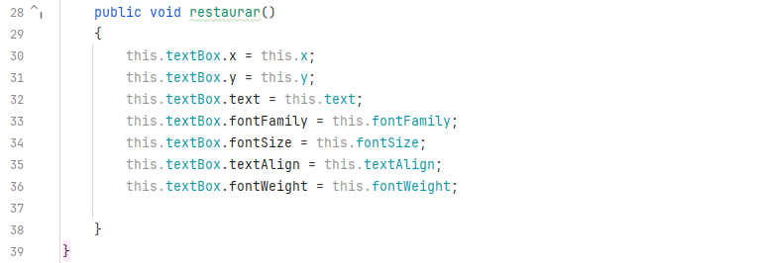
Padrões de Projetos Comportamental – Memento
Implementação com encapsulamento mais restritivo
Implemente a classe TextBoxMemento que implementa a interface MementoInterface.
Observe que a classe TextBox ainda estará com erro pois não foi implementada ainda.
Mesmo que TextBox (Originador) seja recebido por parâmetro no construtor de TextBoxMemento (MementoConcreto), ainda é necessário passar os demais atributos para o construtor. Todos eles são privados na classe TextBox e ela não fornece os getters para que tais atributos sejam acessados de fora dela, portanto, a classe TextBoxMemento não seria capaz de extrair tais informações do TextBox recebido em seu construtor.

Slide 22
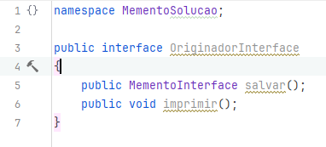
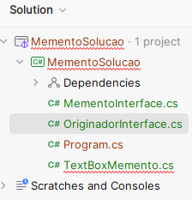
Padrões de Projetos Comportamental – Memento
Implementação com encapsulamento mais restritivo
Agora vejamos os código referente ao Originador.
Implemente a interface OriginadorInterface.

Slide 23
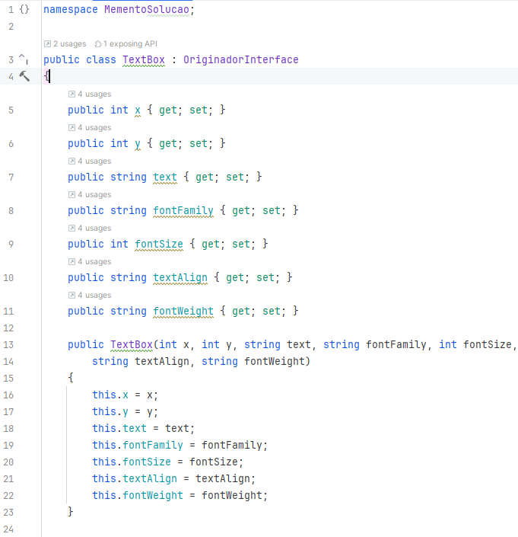
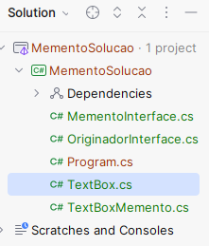
Padrões de Projetos Comportamental – Memento
Implementação com encapsulamento mais restritivo
Agora vejamos os código referente ao Originador.
Implemente a classe TextBox que implementa a interface OriginadorInterface.

Slide 24
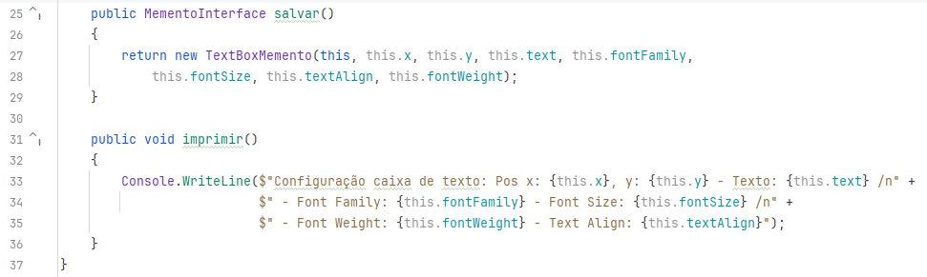
Padrões de Projetos Comportamental – Memento
Implementação com encapsulamento mais restritivo
Agora vejamos os código referente ao Originador.
Implemente a classe TextBox que implementa a interface OriginadorInterface.
Como explicado anteriormente o método restaurar() está na interface MementoInterface, deste modo, cada MementoConcreto sabe como restaurar o objeto que o criou, pois mantém um referência a ele.
Sendo assim, o Cuidador pode agora gerenciar MementosConcretos distintos vindos de Originadores distintos de forma totalmente independente, baseando-se apenas nas interfaces MementoInterface e OriginadorInterface que possuem os métodos restaurar() e Salvar() respectivamente.

Slide 25
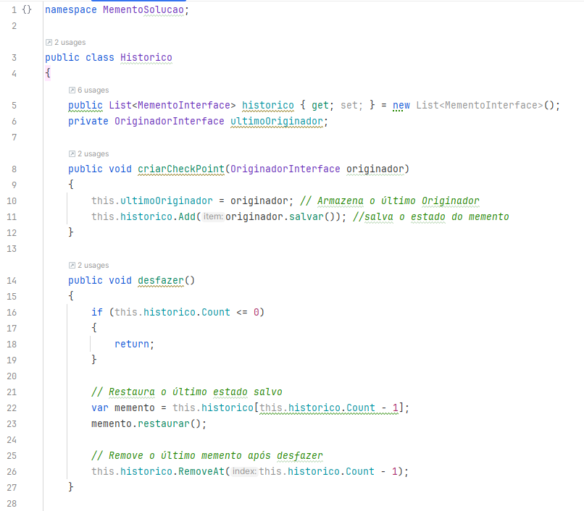
Padrões de Projetos Comportamental – Memento
Implementação com encapsulamento mais restritivo
Agora implemente o Historio (cuidador) nesta implementação.

Slide 26
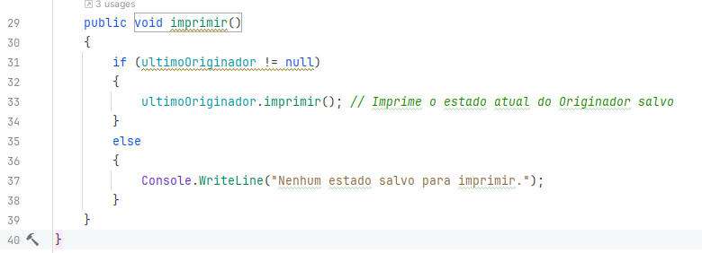
Padrões de Projetos Comportamental – Memento
Implementação com encapsulamento mais restritivo
Agora implemente o Historio (cuidador) nesta implementação.

Slide 27
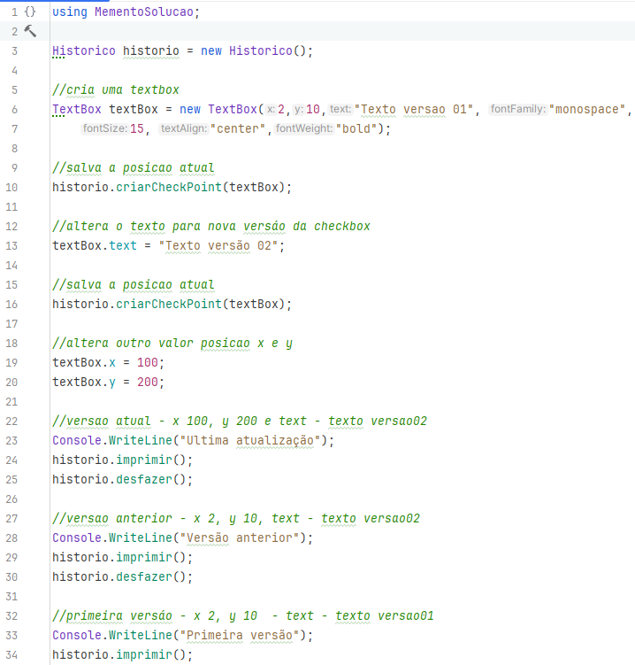
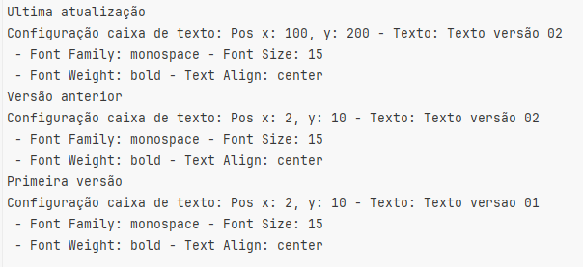
Padrões de Projetos Comportamental – Memento
Implementação com encapsulamento mais restritivo
Vamos ao teste!

Slide 28
Memento com encapsulamento mais restritivo –
Implementação Java
Padrões de Projeto Comportamental III
Prof. Me Jefferson Passerini

Slide 29
Memento
Consequências
Padrões de Projeto Comportamental III
Prof. Me Jefferson Passerini

Slide 30
Padrões de Projetos Comportamental – Memento
Consequências
O Memento preserva o encapsulamento evitando a exposição de informações que somente um originador deveria gerenciar, mas que, contudo, devem ser armazenadas nele.
Em outras metodologias de preservação de encapsulamento, o objeto Originator mantém as versões do estado interno que os clientes solicitaram. Isso coloca toda a carga de gerenciamento de armazenamento no Originator. O fato de os clientes gerenciarem o estado que solicitam simplifica o Originador e impede que os clientes notifiquem os originadores quando terminarem.
Usar Mementos pode ser custoso. Mementos podem sofrer uma sobrecarga considerável se o Originador precisar copiar grandes quantidades de informações para armazenar no Memento ou se os clientes criarem e retornarem Mementos ao originador com muita frequência. A menos que encapsular e restaurar o estado do Originador seja barato, o padrão pode não ser apropriado.

Slide 31
Padrões de Projetos Comportamental – Memento
Consequências
Definindo interfaces estreitas e amplas. Em algumas liguagens, pode ser difícil garantir que apenas o originador possa acessar o estado do memento.
Um Cuidador é responsável por excluir os Mementos os quais ele tem custódia. No entanto, o cuidador não tem idéia do volume ocupado pelo estado do memento. Portanto, um Cuidador de peso leve pode se tornar custoso ao armazenar muitos mementos.

